Slide 1
Typiska molninställningar
Windows 10

Slide 2
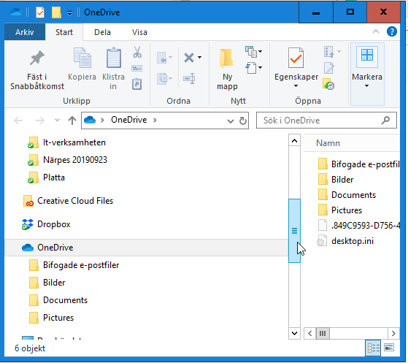
Windows ”eget” moln OneDrive
Man kan se sina data via google.com, icloud.com eller motsvarande appar på Windows
Windows har sitt eget moln OneDrive, som fungerar bäst ihop med Windows och Office
Om man loggar in med ett Microsoftkonto ställs det mesta in automatiskt, logga annars in eller skapa ett konto
OneDrive syns i utforskaren och statusfältet

Slide 3
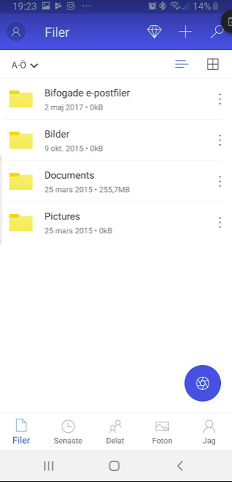
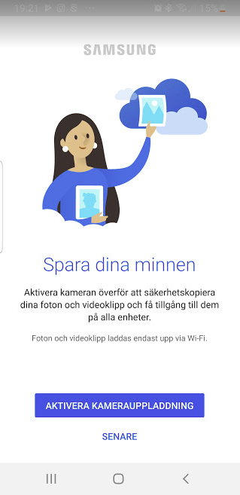
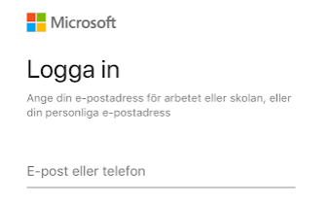
Appar till Android och iPad/iPhone
Det finns OneDrive appar till både iPhone/iPad och Android
Du kan välja OneDrive som huvudsakligt moln och skicka alla bilder till det
Inställningar för uppladdning via WiFi/mobildata och frigöra utrymme finns i menyn Jag

